Slide 1
РАБОТА Окружной Рабочей Группы по ЮЗАО по осуществлению общественного контроля за реализацией Региональной программы по капитальному ремонту многоквартирных домов на территории ЮЗАО города Москвы (2019г.)

Slide 2
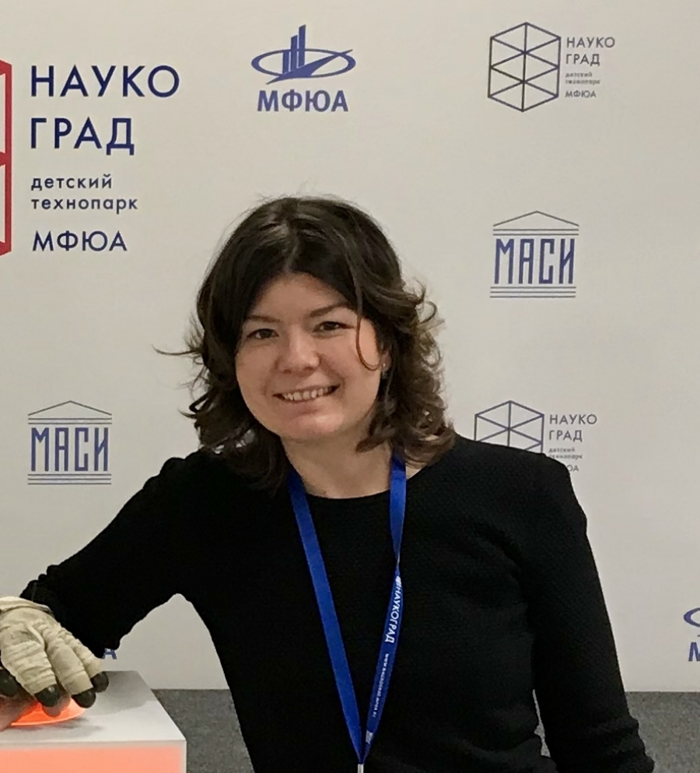
Руководитель Окружной рабочей группы
по ЮЗАО
ЗАБЕЛИНА
СВЕТЛАНА АЛЕКСЕЕВНА
Первый проректор МИТУ-МАСИ,
Член экспертного совета по развитию гражданского образования и социализации обучающихся Комитета Государственной Думы по образованию и науке,
кандидат экономических наук, доцент

Slide 3
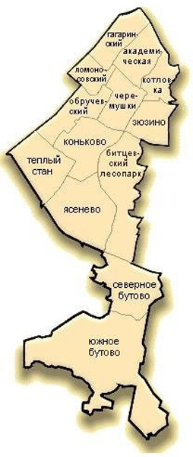
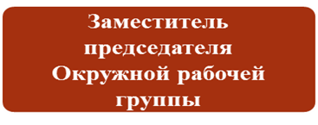
Структура Окружной рабочей группы
Председатель
Окружной рабочей группы
Заместитель председателя
Окружной рабочей группы
Академический
Зюзино
Котловка
Секретарь Окружной рабочей группы
Ломоносовский
Гагаринский
Коньково
Обручевский
Ясенево
Южное Бутово
Черемушки
Теплый Стан
Северное Бутово
Члены Окружной рабочей группы по районам
Резервные члены Окружной рабочей группы по районам
Согласительная комиссия Окружной рабочей группы

Slide 4
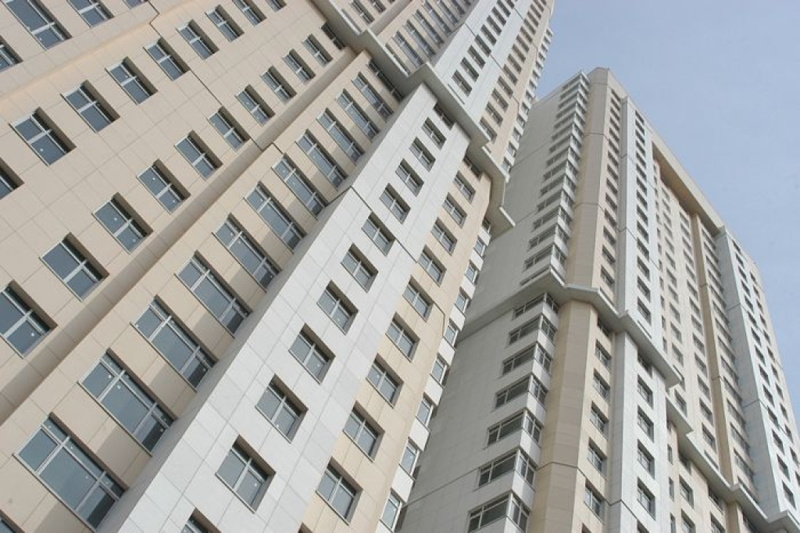
ОСНОВНЫЕ НАПРАВЛЕНИЯ РАБОТЫ Окружной рабочей группы по обеспечению общественного контроля
Направления деятельности | Содержание
Осуществление общественного контроля за реализацией Региональной программы капитального ремонта на территории ЮЗАО (работа с обращениями жителей, депутатов, объединений ЮЗАО города Москвы) | Прием заявителей по вопросам капитального ремонта– 2 раза в неделю Работа по обращениям - ежедневно по будням с 9.00 до 18.00 Сроки рассмотрения обращений: письменных - в течение 30 дней; на «Горячую линию»: в ходе приема в течение 8 дней на электронную почту
Взаимодействие с органами государственной власти и органами местного самоуправления города Москвы, проведение совместных мероприятий | Участие в заседаниях Общественной палаты города и Городской комиссии по вопросам капитального ремонта многоквартирных домов; Взаимодействие с ДКР, ФКР, Управами районов, Муниципальными округами; Проведение мероприятий, направленных на сплочение жителей МКД, в т.ч. «Дней добрососедства».
Организационные мероприятия | Проведение заседаний Окружной рабочей группы и Согласительной комиссии ОРГ по ЮЗАО; Проведение обучения членов Окружной рабочей группы законодательным и нормативным документам по капитальному ремонту МКД.
Обеспечение информационной открытости реализации Региональной программы | Стандарт раскрытия информации о деятельности ОРГ по ЮЗАО на сайте Префектуры ЮЗАО и сайте МФЮА Создание группы ОРГ по ЮЗАО в социальных сетях «Facebook» и «В контакте» Выездные встречи с населением, информационно-консультативная работа с собственниками МКД; Работа со СМИ.

Slide 5
ОБЪЕКТЫ КОНТРОЛЯ. Краткосрочный план 2019 года
Были запланированы и проводились работы по
капитальному ремонту на
259 многоквартирных домах, т.ч.:
Капитальный ремонт общего имущества -177 многоквартирных домов (68% от общего количества МКД );
Капитальный ремонт или замена лифтового оборудования 245 лифтов по 22 адресам (8,5 %);
Оценка соответствия требованиям Технического регламента Таможенного союза 259 лифтов по 60 адресам (23%).

Slide 6
Распределение объектов контроля по районам ЮЗАО
259 МКД
Количество МКД

Slide 7
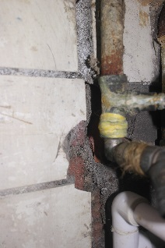
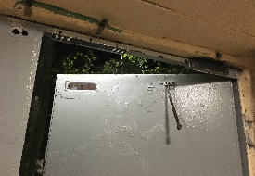
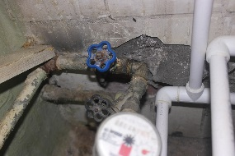
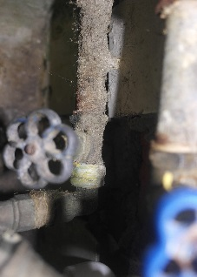
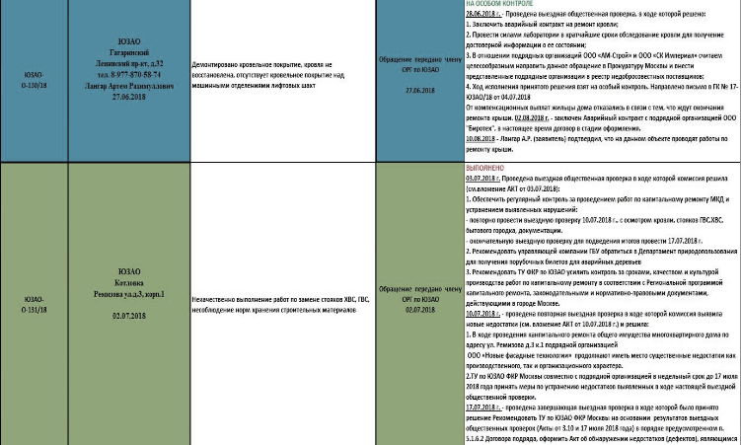
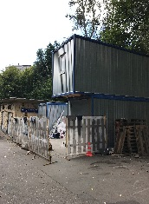
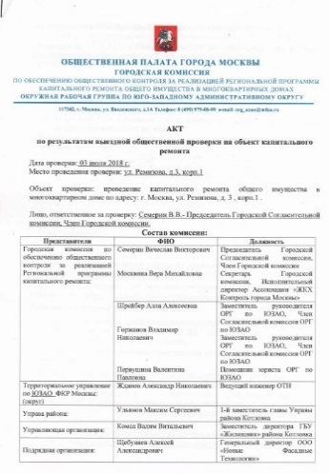
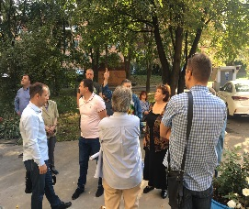
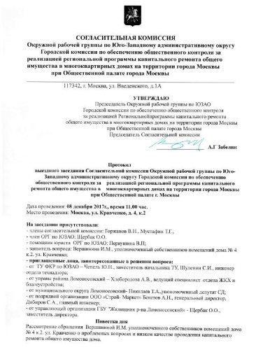
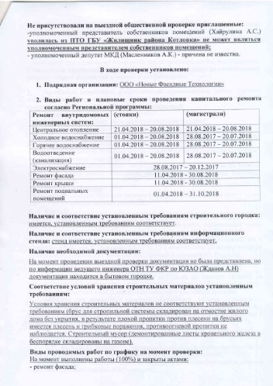
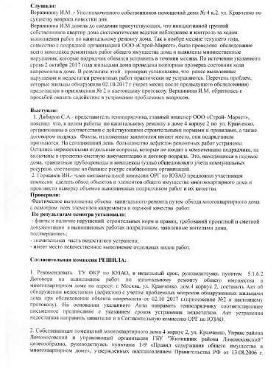
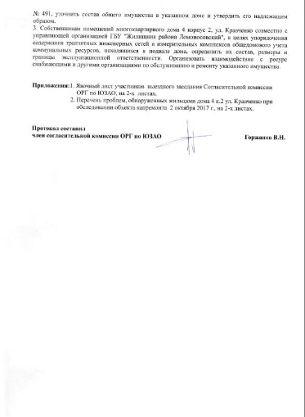
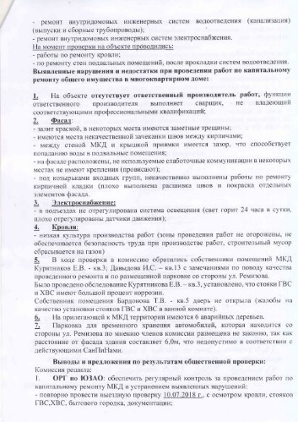
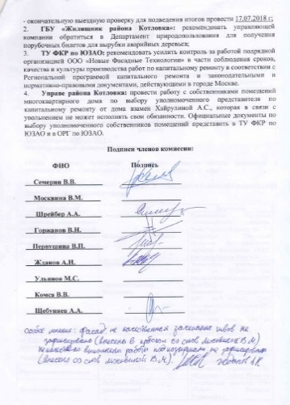
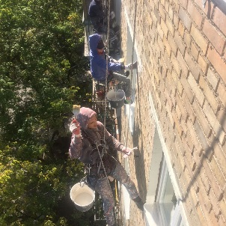
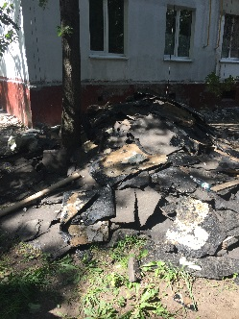
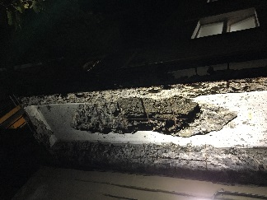
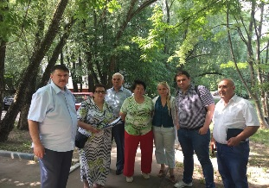
Общественный контроль при реализации Региональной программы по капитальному ремонту многоквартирных домов на территории ЮЗАО
Общественный контроль
Работа по обращениям граждан
Проведение выборочных проверок сроков и качества работ на объектах капитального ремонта
Проведение Согласительных комиссий

Slide 8
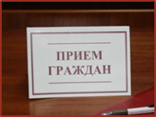
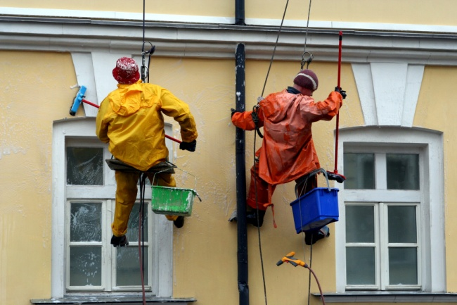
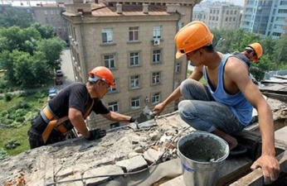
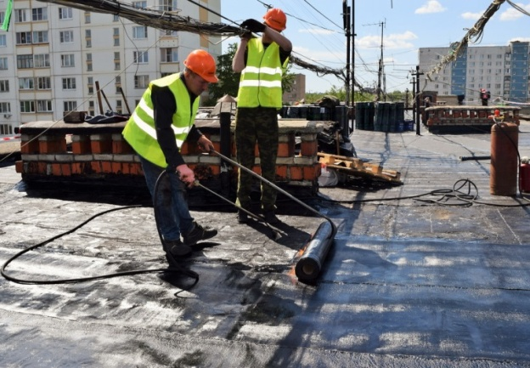
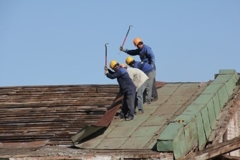
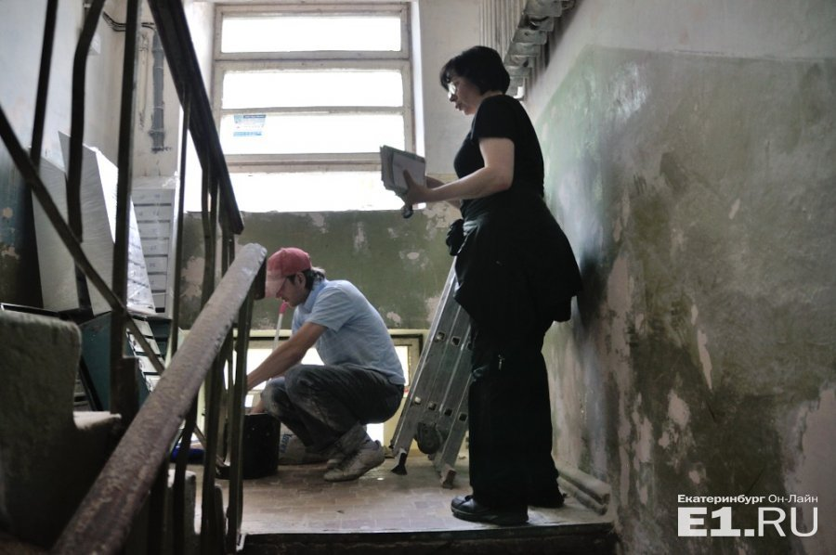
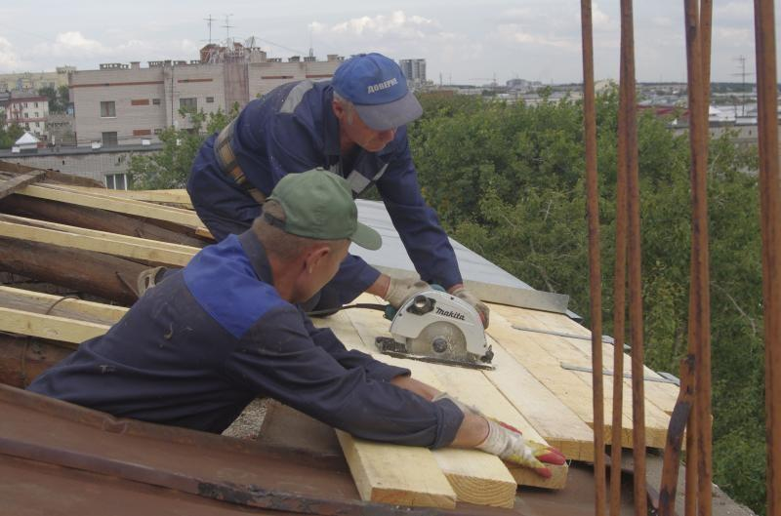
Работа с обращениями жителей ЮЗАО города Москвы
Работа с обращениями жителей является одним из основных направлений
деятельности Окружной рабочей группы

Slide 9
Распределение обращений жителей МКД в зависимости от видов работ по капитальному ремонту на МКД (2018 г., 2019 г.)
2018 г.
2019 г.

Slide 10
Тенденция снижения количества незакрытых обращений собственников помещений ( мая 2017г. - декабрь 2019 г.)
%
2017 год
2018 год

Slide 11
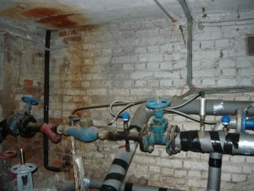
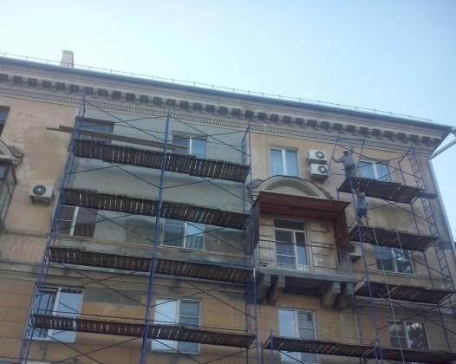
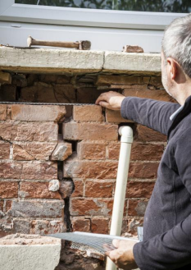
Замечания к проектным организациям
Некачественно проведенные обследования технического состояния зданий;
Неграмотные и/или неэффективные технические и технологические решения;
Неправильно проведенные тепло-технические и инженерные расчеты;
Отсутствие авторского надзора на объекте.
2017 г.
2018 г.
2019 г.
ООО «СК-38»
(ООО «Гарант Систем»)
• Ул.Кедрова д.1
• Ленинский проспект д.61/1
Официальных обращений не поступало
ООО «Гарант Систем»
• Проспект 60-летия Октября, д. 16, к. 1
ООО «Фарос»
• Ул.Гарибальди,д.26 кор.2
ООО «Альфа-строй»
•Ул.М.Ульяновой д.3 кор.3

Slide 12
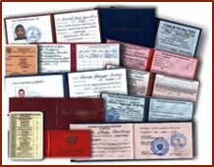
Замечания к подрядным организациям
Нарекания на качество проведения работ, применяемых материалов и технологий
Низкий профессиональный
уровень привлекаемых
работников
Нарушение сроков проведения работ
Несоблюдение правил охраны труда и
техники безопасности при проведении
работ
Проведение строительно-монтаж работ с отступлением от ПСД
или по несоответствующей ПСД
Несоблюдение культуры производства работ по капитальному ремонту в соответствии с Региональной программой капитального ремонта и законодательными и нормативно-правовыми документами, действующими в городе Москве.
ООО «Лэндстрой»
• Ул.Нагорная д.27 корп.3
ГБУ «Автомобильные дороги ЮЗАО»
• Ул.Вавилова д.44 к.4
• Нахимовский проспект д.38
ООО «Гарант Систем»
• Ул.Шверника д.15 корп.1
• Ул.Профсоюзная д.9
2017
ГБУ «Жилищник Гагаринского района»
• ул. Херсонская, д. 33
ООО «Вест-Пром»
• Университетский пр-кт, д.6, к.2
ООО «СК-Империал»
• Ленинский пр-кт, д. 32
ООО «СМУ ТЮМЕНЬСТРОЙ»
• ул. Профсоюзная, д.100
ООО «Новые фасадные технологии»
• ул. Ремизова, д.3, к.1
ООО «АЗС-Строй»
• проспект 60-летия, д.16, корп.1
2018
ООО «Кронос-Строй»
• Ул.Болотниковская д. 40 корп. 4
• Ломоносовский пр-т д. 7 корп. 4
ООО «Альянс», ООО «СтройСервисРемонт»
• Ул.Введенского д.10 корп.2
2019

Slide 13
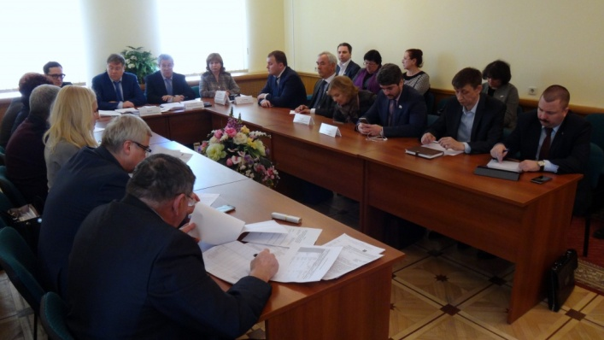
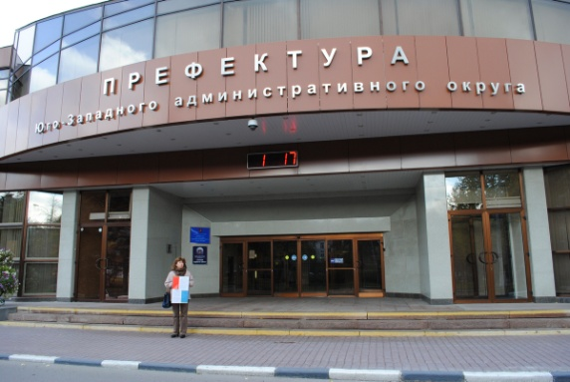
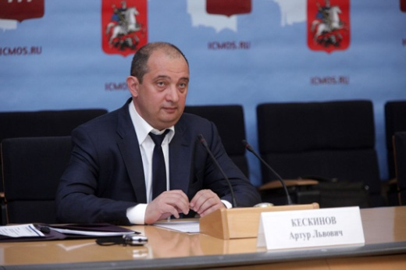
РАБОТА по ВЗАИМОДЕЙСТВИЮ Окружной рабочей группы ЮЗАО с другими структурами города Москвы
Районы Юго-Западного административного округа

Slide 14
ОСНОВНЫЕ НАПРАВЛЕНИЯ ВЗАИМОДЕЙСТВИЯ Окружной Рабочей группы по ЮЗАО
ГОРОДСКАЯ КОМИССИЯ
по осуществлению общественного контроля за реализацией Программы капитального ремонта общего имущества многоквартирных домов
ФОНД КАПИТАЛЬНОГО РЕМОНТА
Территориальное управление ФКР
по ЮЗАО
Префектура и управы районов ЮЗАО
Окружная рабочая группа по ЮЗАО
Аппараты муниципальных округов ЮЗАО
Средства массовой информации
ЮЗАО и Москвы
Контрольно-надзорные органы
Общественные объединения
Депутаты Муниципальных образований по ЮЗАО города Москвы

Slide 15
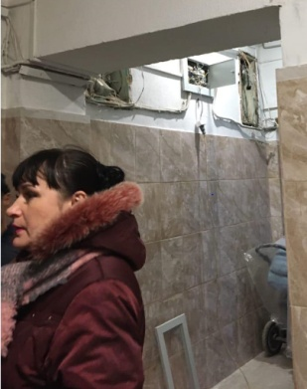
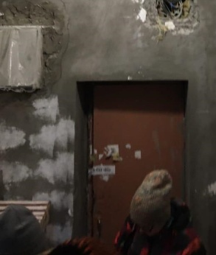
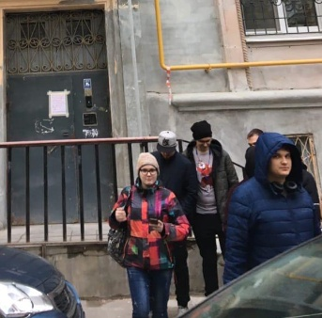
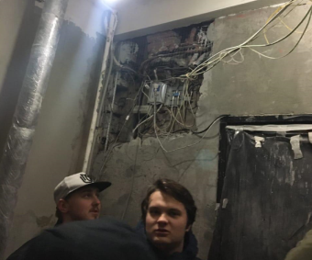
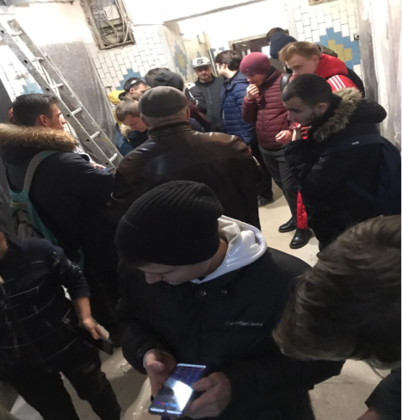
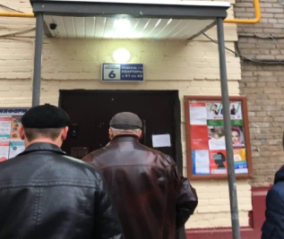
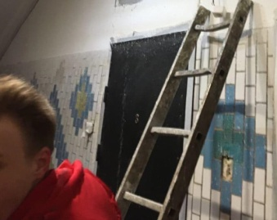
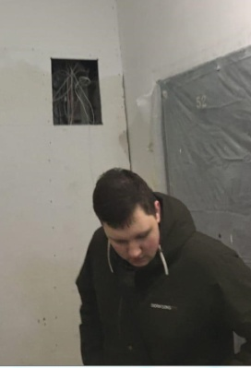
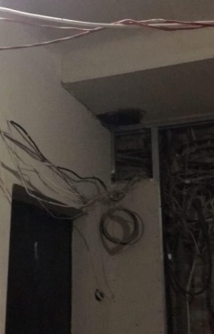
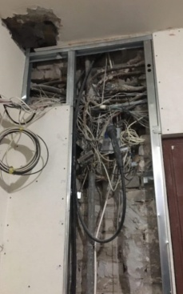
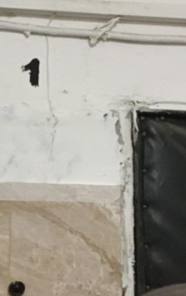
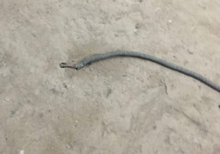
Новые формы работы Привлечение студентов профильного вуза к общественному контролю МКД
В декабре 2019 года члены ОРГ по ЮЗАО совместно со студентами АНО ВО МИТУ-МАСИ провели выездные проверки на МКД, по которым собственниками помещений отмечены нарушения в ходе капитального ремонта общего имущества:
Академический – ул. Ивана Бабушкина, д.11/2
Котловка – Нагорный бульвар, д.6 ;
Черемушки – ул.Херсонская, д.33.
Будущие специалисты в сфере строительства и эксплуатации зданий получили хорошие практические навыки

Slide 16
ФОРМЫ ВЗАИМОДЕЙСТВИЯ Окружной Рабочей Группы по ЮЗАО
Проведение совместных выездных проверок объектов капитального ремонта - с Городской комиссией, ТУ ФКР, депутатами МС, ОНФ, Ассоциацией ЖКХ контроль города Москвы
Разработка проектов документов по поручениям Городской комиссии
Участие в выездных проверках с экспертами Городской комиссии
Участие в работе Согласительной комиссии Окружной рабочей группы по ЮЗАО представителей различных структур при рассмотрении сложных ситуаций по результатам общественного контроля – проведено 4 Согласительных комиссий в 2019 г.
Решение системных проблемных ситуаций при проведении капитального ремонта (тематические совещания в ТУ ФКР, УР, МО, Префектуре ЮЗАО).
Размещение информации для собственников помещений МКД на сайте ОРГ по ЮЗАО , сайте Префектуры ЮЗАО, в социальных сетях .
Участие в форумах, конференциях, круглых столах по вопросам капитального ремонта

Slide 17
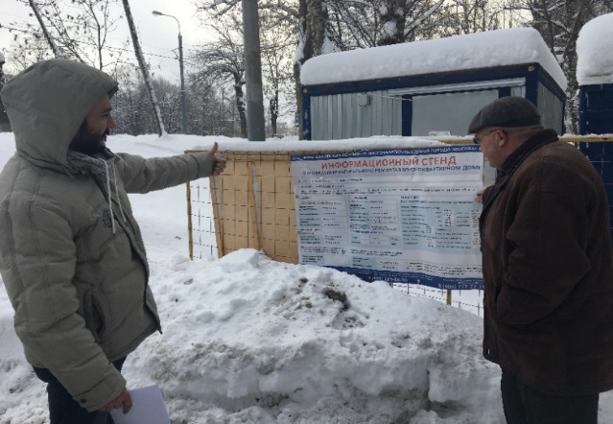
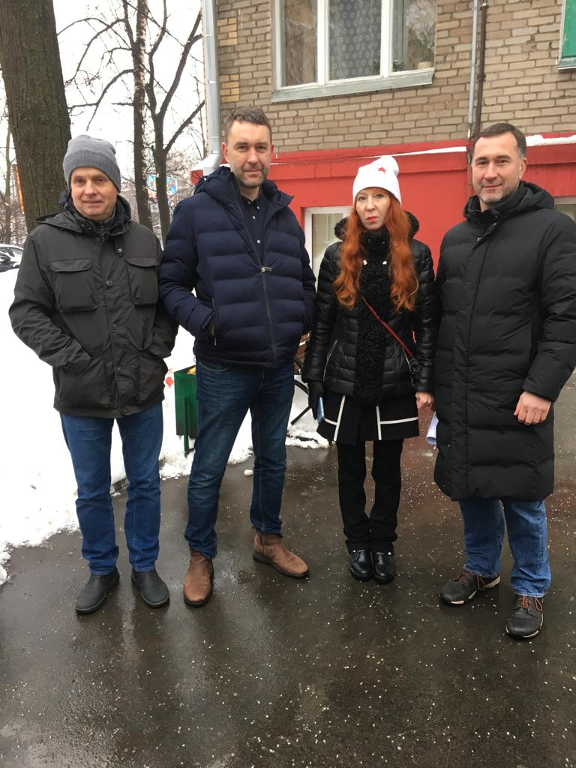
Фотоотчет

Slide 18
ПРЕДЛОЖЕНИЯ по совершенствованию системы общественного контроля
Разработать механизм повышения заинтересованности и ответственности заказчиков (ТУ ФКР), органов местного самоуправления (муниципалитетов) наряду с Городской комиссией по осуществлению общественного контроля за конечный результат – качественный ремонт МКД.
Запретить открытие объектов капитального ремонта без участия ответственного за КР от МКД и проведение любых работ на МКД без ПСД, прошедшей экспертизу (включая предварительные обследования МКД)Обеспечить предоставление ПСД ответственному за КР от МКД.
Обязать подрядные организации заключать Соглашения о взаимодействии с управляющими компаниями, ТСЖ (ЖСК, Советом МКД) по вопросам организации и проведения капитального ремонта МКД.
Обязать подрядные организации проводить согласование графиков проведения работ с уполномоченными МКД за капитальный ремонт и учитывать возможность совмещения работ на объектах, что позволит уменьшить недопуски в квартиры.
Усилить контроль со стороны ФКР за профпригодностью рабочих и ИТР, привлекаемых по договору подряда к работам на объектах КР (образование, наличие разрешений, удостоверений и др.).
Разработать механизм повышения ответственности привлекаемых Страховых компаний за обеспечение выплат при наступлении страховых случаях при осуществлении работ по капитальному ремонту.

